Slide 1

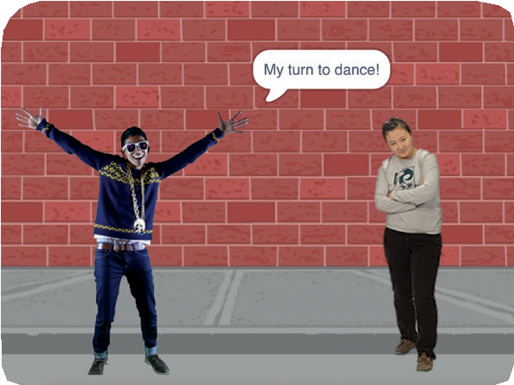
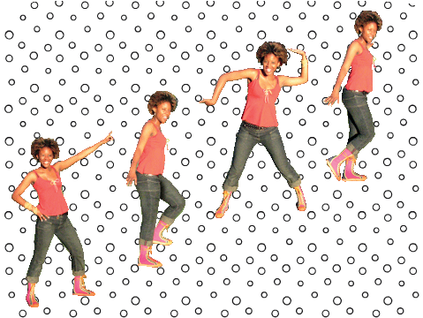
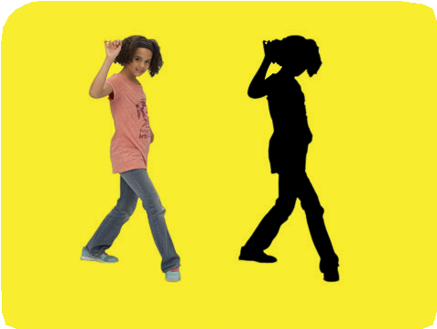
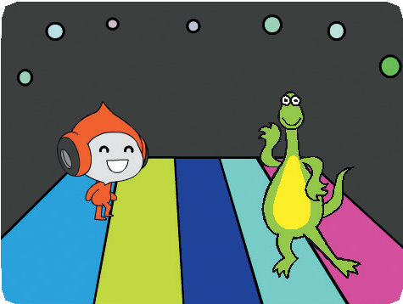


Laten we gaan dansen Kaarten
Ontwerp een animatiescène met muziek en dansbewegingen.
yyyymmdd
scratch.mit.edu
Set van 9

Slide 2
Laten we gaan dansen Kaarten
Probeer deze kaarten in je eigen volgorde:
Dans volgorde
Dans Lus
Speel muziek
Om de beurt
Startpositie
Schaduweffect
Interactieve dans
Kleureffect
Laat een spoor achter
scratch.mit.edu
Set van 9 cards

Slide 3



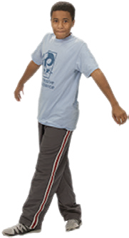
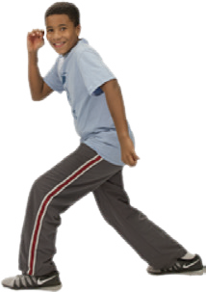
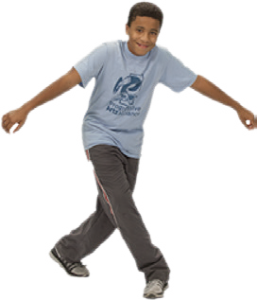

Dansvolgorde
Maak een dansanimatie.
yyyymmdd
Laten we dansen
1
Dance Party!

Slide 4

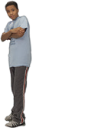
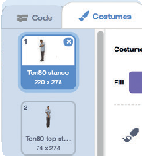




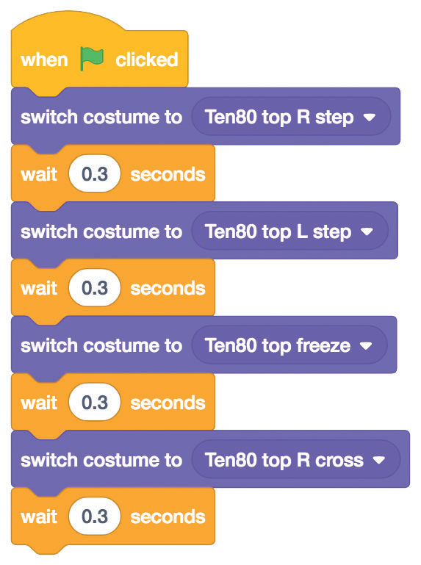

Dansvolgorde
scratch.mit.edu
Begin
Klik op de Uiterlijken tab om de verschillende dansbewegingen te zien.
Kies een danser
Ten80 Dance
Om alleen de dans sprites te zien klik je op de Dans categorie bovenaan in de Sprite bibliotheek
Voeg deze code toe
Klik op de Code tab.
Ten80 Dance
Typ hoe lang te wachten tussen dansbewegingen.
Kies verschillende dansbewegingen.
Probeer het
Klik op de groene vlag om te starten

Slide 5




Danslus
Herhaal een serie dans bewegingen.
.
yyyymmdd
Laten we dansen
2
Dance Party!

Slide 6
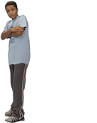
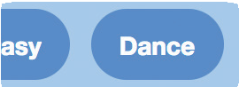
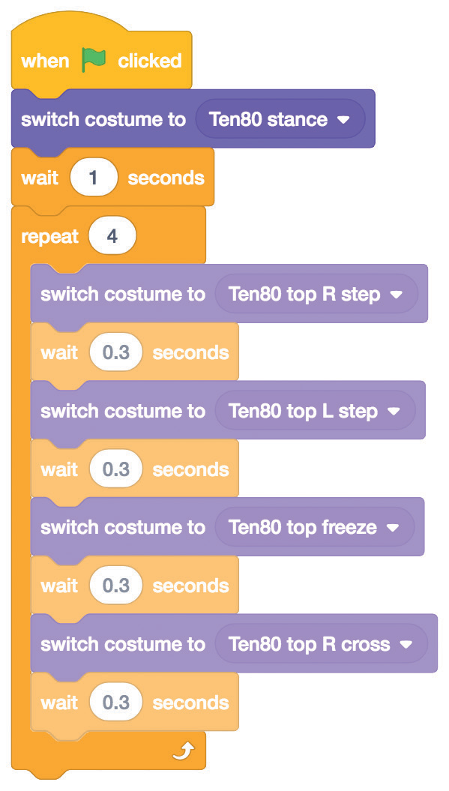

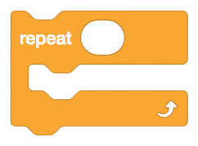
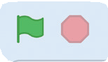
Danslus
scratch.mit.edu
BEGIN
Ga naar de sprite bibliotheek.
Ten80 Dance
Klik op de Dans categorie.
Kies een danser.
VOEG DEZE CODE TOE
Kies een danshouding.
Ten80 Dance
Typ hoeveel keer je de dans wilt herhalen.
Zet een herhaal blok om je dansvolgorde.
PROBEER HET
Klik op de groene vlag om te starten

Slide 7
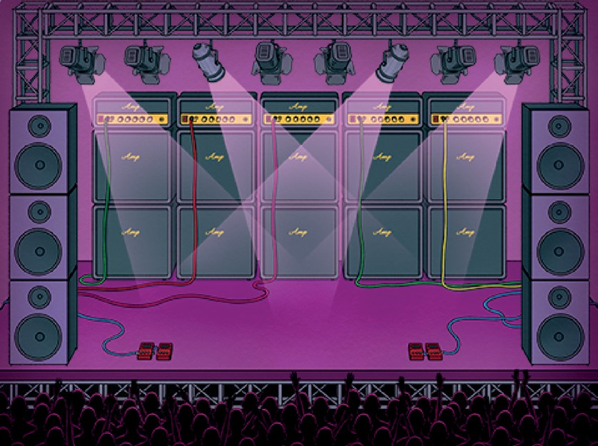
Speel muziek
Speel en herhaal een lied.
yyyymmdd
Laten we dansen
3

Slide 8


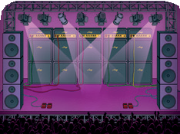


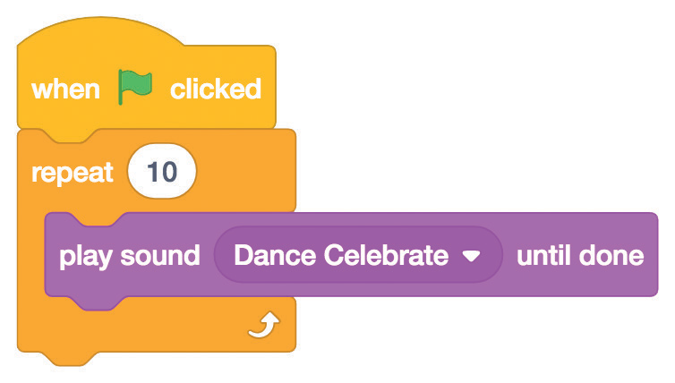



Speel muziek
scratch.mit.edu
BEGIN
Klik op de Geluiden tab.
Kies een achtergrond.
Concert
Kies een lied uit de
Lussen categorie.
VOEG DEZE CODE TOE
Klik op de Code tab.
Typ hoeveel keer je het lied wilt herhalen.
Concert
TIP
(niet
Gebruik dit blok
want anders wordt het liede niet helemaal afgespeeld.
)

Slide 9
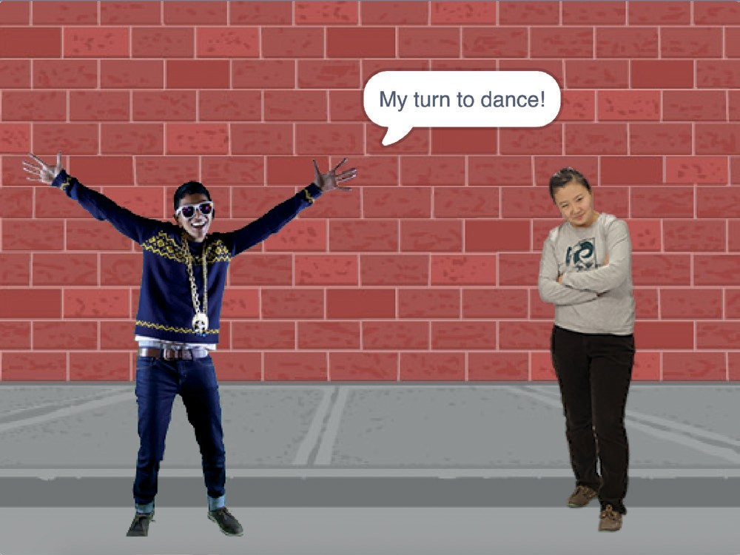
Om de beurt
Laat de dansers na elkaar beginnen.
yyyymmdd
Laten we dansen
4

Slide 10



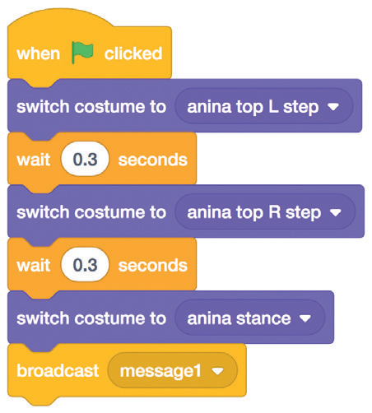

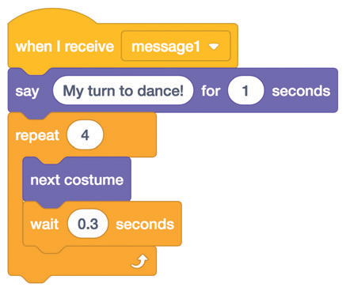
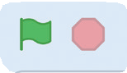
Om de beurt
scratch.mit.edu
BEGIN
Kies twee dansers uit de Dans categorie.
Anina Dance
Champ99
VOEG DEZE CODE TOE
Anina Dance
Zend een bericht.
Vertel deze danser wat te doen wanneer hij het bericht ontvangt.
Champ99
PROBEER HET
Klik op de groene vlag om te starten

Slide 11
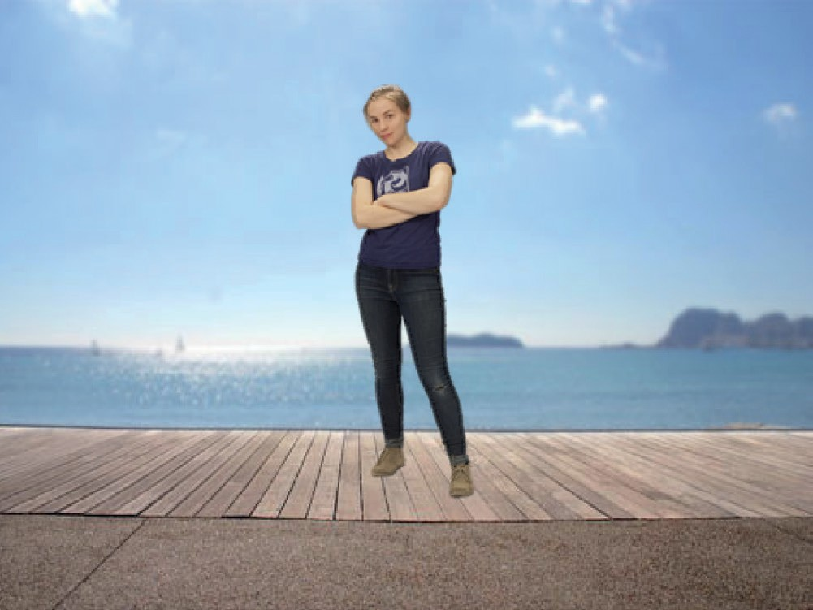
Startpositie
Vertel je dansers waar ze moeten beginnen.
yyyymmdd
Laten we dansen
5

Slide 12

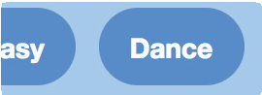

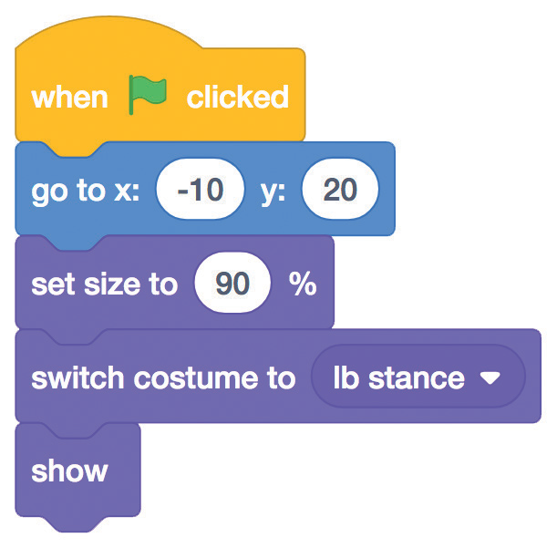





Startpositie
scratch.mit.edu
BEGIN
Ga naar de Sprite bibliotheek.
LB Dance
Klik op de Dans categorie.
Kies een danser.
VOEG DEZE CODE TOE
LB Dance
Vertel je sprite waar te starten.
Bepaal de grootte van de sprite.
Kies het uiterlijk om mee te starten.
Zorg dat de sprite verschijnt.
TIP
Gebruik om de positive van een sprite op het speelveld te bepalen.
x is de positie op het speelveld van links naar rechts.
y is de positive op het speelveld van boven naar beneden.

Slide 13
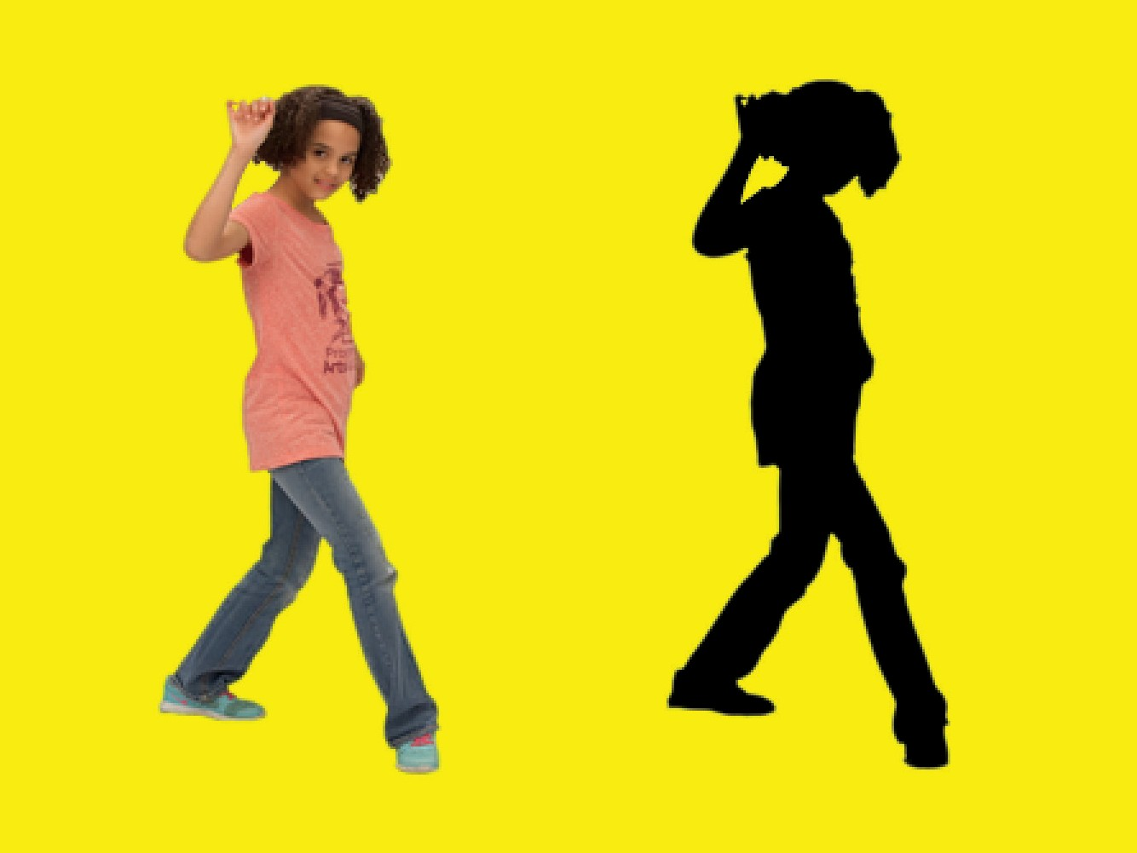
Schaduweffect
Maak een danssilhouet.
yyyymmdd
Laten we dansen
6

Slide 14


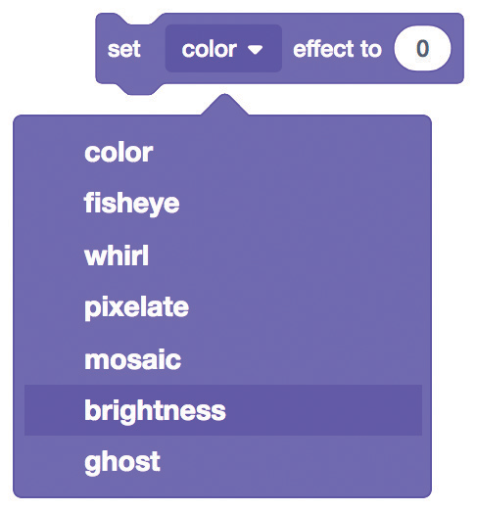
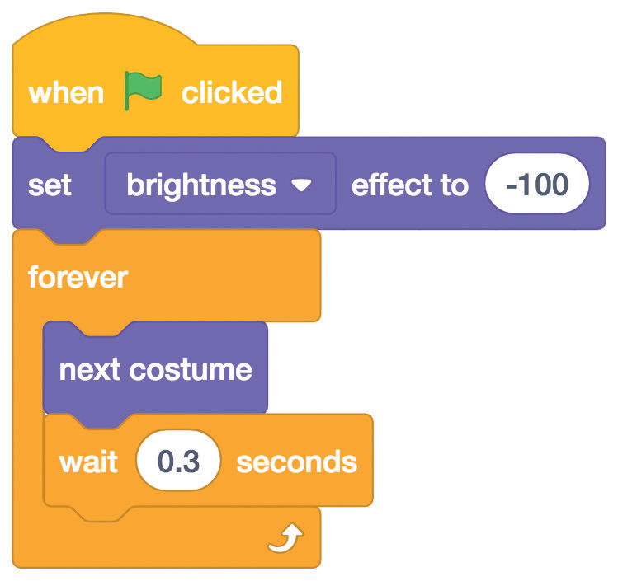

Schaduweffect
scratch.mit.edu
BEGIN
Ga naar de Sprite bibliotheek.
Klik op de Dans categorie.
Jouvi Dance
Kies een danser.
VOEG DEZE CODE TOE
Kies helderheid
uit het menu.
Maak helderheid -100 om de sprite helemaal donker te maken.
PROBEER HET
Klik op de groene vlag om te starten
Klik op het stopteken om te stoppen.

Slide 15
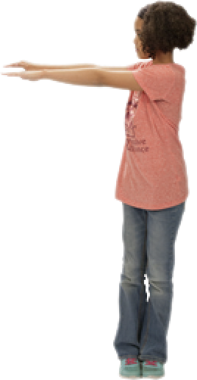
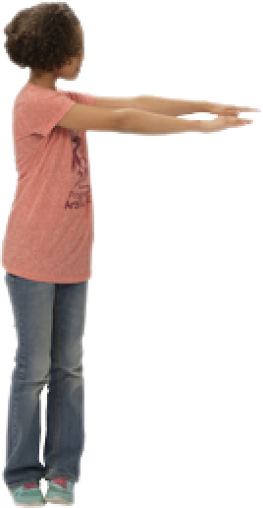

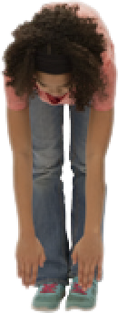
Interactieve dans
Druk op toetsen om van beweging te wisselen.
yyyymmdd
Laten we dansen
7

Slide 16
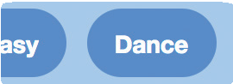
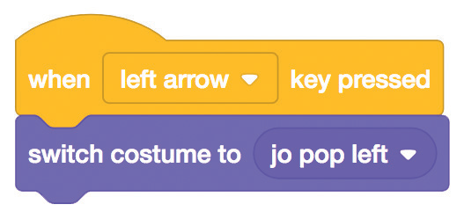
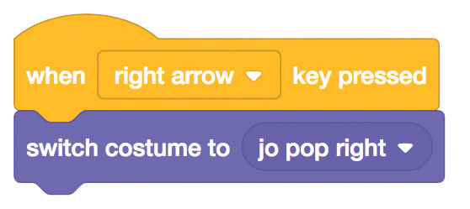
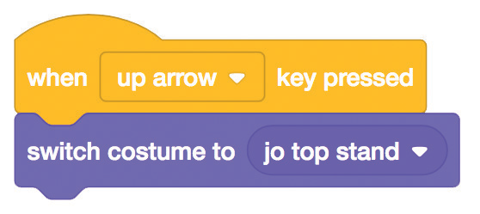
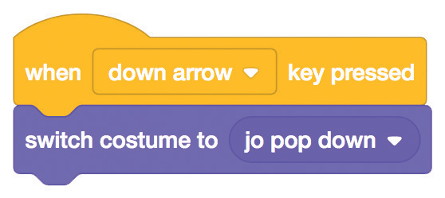




Interactieve dans
scratch.mit.edu
BEGIN
Ga naar de Sprite bibliotheek.
Klik op de Dans categorie.
Jouvi Dance
Kies een danser.
VOEG DEZE CODE TOE
Kies voor elke dansbeweging een andere toets om op te drukken.
Kies een dansbeweging uit het menu.
.
PROBEER HET
Druk op de pijltjestoetsen van je toetsenbord.

Slide 17
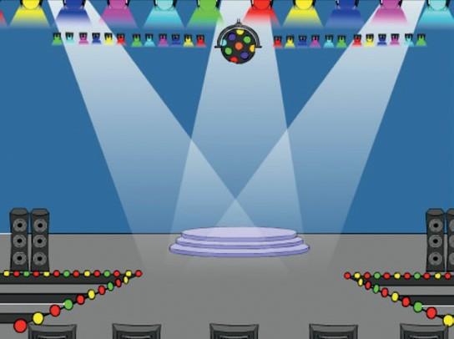
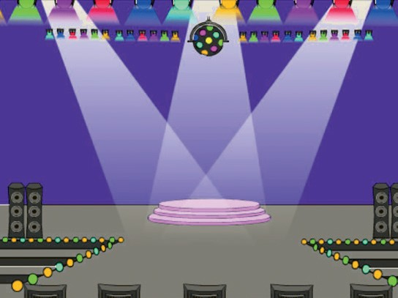
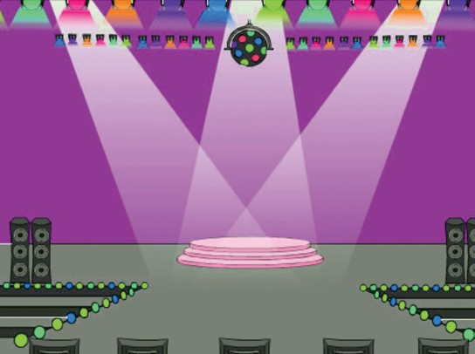
Kleureffect
Laat de achtergrond van kleur wisselen.
yyyymmdd
Laten we dansen
8

Slide 18
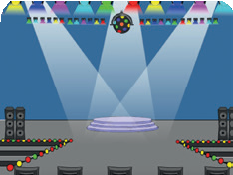
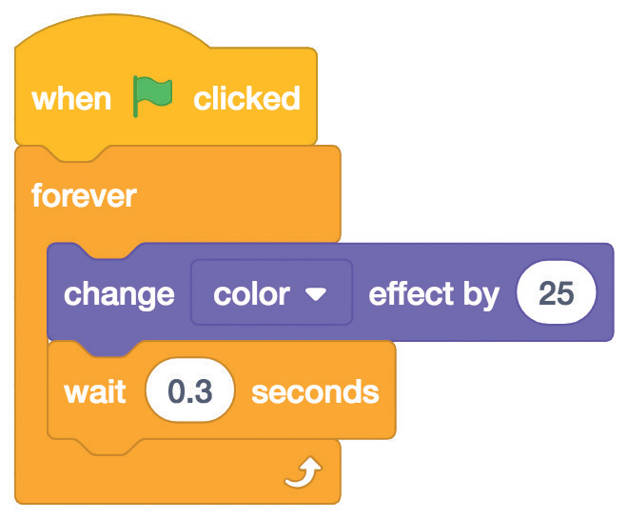

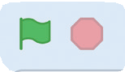
Kleureffect
scratch.mit.edu
BEGIN
Kies een achtergrond.
Spotlight
VOEG DEZE CODE TOE
Spotlight
Probeer verschillende getallen.
PROBEER HET
Klik op de groene vlag om te starten

Slide 19
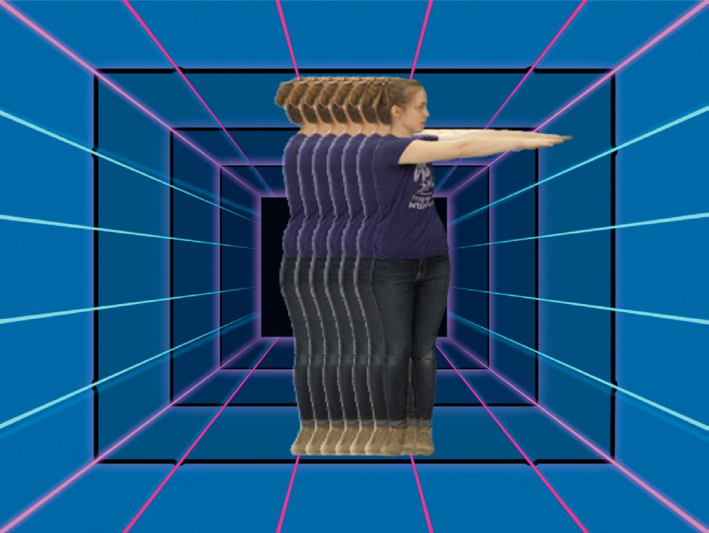
Laat een spoor achter
Stempel een spoor als je danser beweegt.
yyyymmdd
Laten we dansen
9
Dance Party!

Slide 20


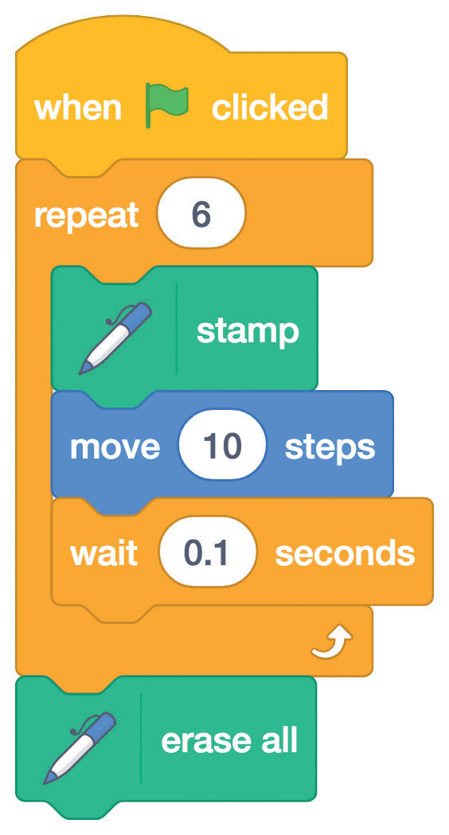

Laat een spoor achter
scratch.mit.edu
BEGIN
Kies een danser uit de Dans categorie.
LB Dance
Klik op de Uitbreidingen knop, en klik dan Pen om de blokken toe te voegen.
VOEG DEZE CODE TOE
LB Dance
Typ hoeveel keer je wilt herhalen.
Stempel een plaatje van de sprite op het speelveld.
Wis alle stempels.
PROBEER HET
Klik op de groene vlag om te starten

